Slide 1
Тува в составе уйгурского каганата
Выполнила : Сумуя А.П.

Slide 2
В середине VIII века на историческую арену Центральной Азии вышли уйгуры одно из древнейших тюркоязычных народов Центральной Азии, происходящее из племен «теле».
Разбив государство древних тюрков создали новое- Уйгурский каганат (745-840 гг.)
Уйгурский период в истории Тувы

Slide 3
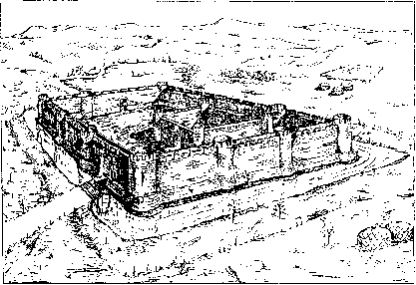
Города уйгуров

Slide 4
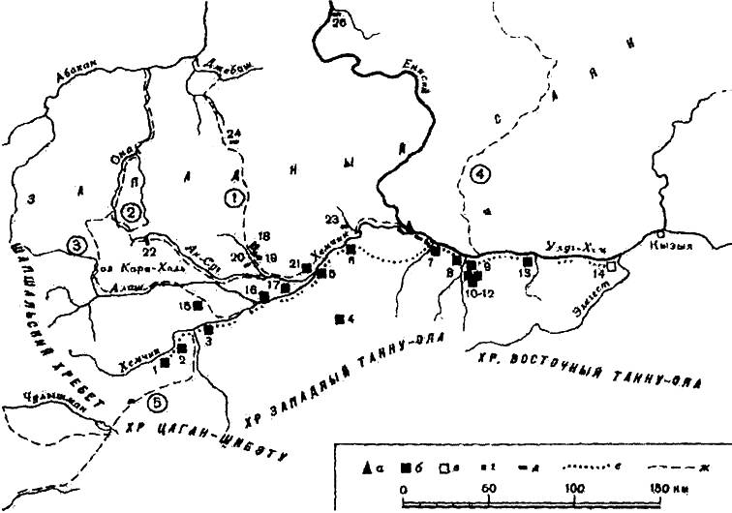
Система крепостей, соединенных между собой оборонительными укреплениями и валами

Slide 5
Городища(укрепленные поселения) представляли собой монументальные сооружения, окруженные стенами.
Городища-центры оседлости, земледелия, ремесла и торговли. На случай военной опасности служили убежищами.
Известно 17 городищ и один наблюдательный опорный пункт (долины рек Хемчик, Чадан, устье Ак-Суга и Элегеста, на левобережье Улуг-Хема, между его притоками- Чаа-Холь и Барык, на озере Тере-Холь)
Оборонительный вал – от Элегеста до верховьев Хемчика, вдоль северной стены сооружен земельный ров.

Slide 6
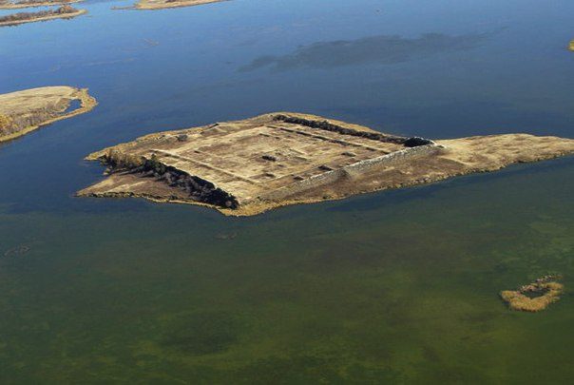

Slide 7
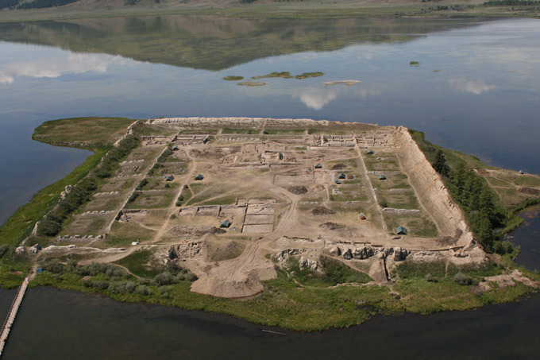

Slide 8
Хозяйство и общественные отношения
Основа хозяйства: кочевое скотоводство (экстенсивное) и плужное земледелие с применением тягловой силы животных и искусственным орошением.
Ремесло в уйгурский период уже отделилось земледелия и скотоводства. Развиты горное, гончарное, строительное дело, ткачество, декоративно-прикладное искусство, катание войлока, шорное, столярное кузнечное, ювелирное дело.
Добыча руды (железа, меди, олово, золото, серебро).
Камнетесы, скульпторы.

Slide 9
Культура
+ое | -ое
Принесли с собой элементы оседлого образа жизни , Строительство монументальных архитектурных сооружений, городов, крепостей, создание енисейской письменности | ?

Slide 10
Домашнее задание
20-23 параграфы прочитать, подготовить доклад «Культура Тувы в уйгурский период», реферат «Общественные отношения в уйгурский период».

